Slide 1

数据库系统原理
主讲老师：孙小涵
学习是一种信仰！ IN LEARING WE TRUST

Slide 2
课程注意事项
保证充足学习时间
循序渐进
注重课程每个环节
勤动脑 多动手

Slide 3
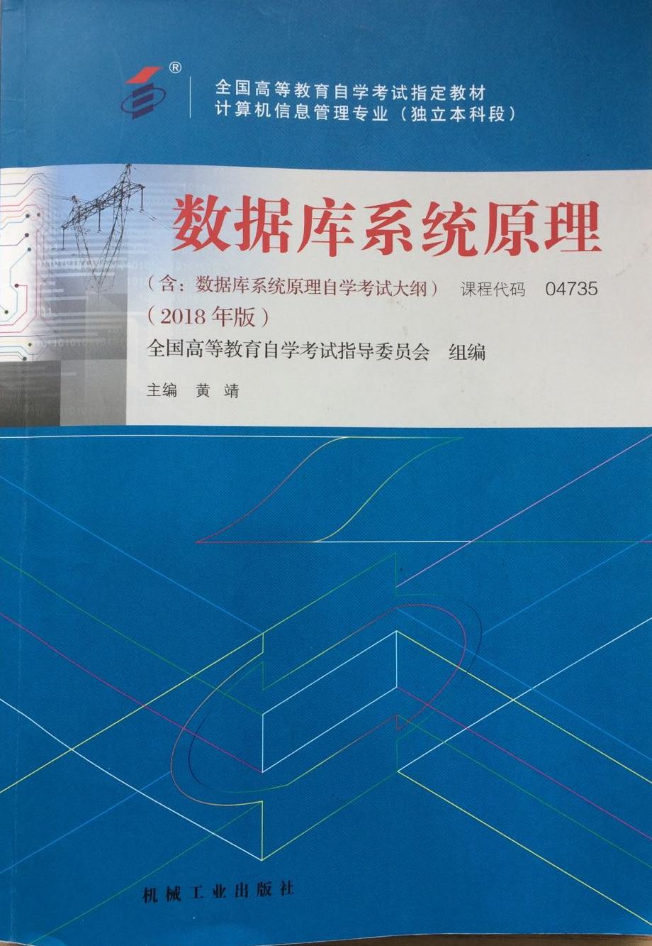
《数据库系统原理》
课程代码：04735
版本：2018年版
主编：黄靖
出版社：机械工业出版社

Slide 4
考试题型介绍
单选题：15题 * 2分=30分
填空题：10题 * 1分=10分
100分
文字题：5题 * 6分=30分
综合题：2题 * 15分=30分
考试时间150分钟

Slide 5
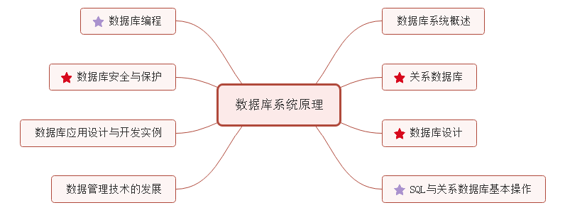
思 维 导 图

Slide 6
课程章节
前期准备 MySQL安装

Slide 7
安装包下载位置
https://pan.baidu.com/s/1QZkTG2i8oVNnH6tRixnKyg

Slide 8
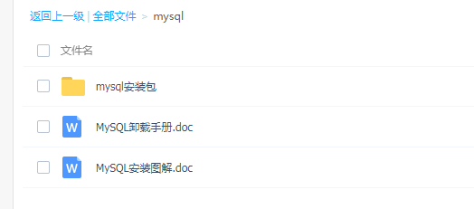

Slide 9
课程章节
第1章 数据库系统概述
第5章 数据库编程
第2章 关系数据库
第6章 数据库安全与保护
第3章 数据库设计
第7章 数据库应用设计与开发实例
第4章 SQL与关系数据库基本操作
第8章 数据管理技术的发展

Slide 10
课程章节
第1章 数据库系统概述
第5章 数据库编程
第2章 关系数据库
第6章 数据库安全与保护
第3章 数据库设计
第7章 数据库应用设计与开发实例
第4章 SQL与关系数据库基本操作
第8章 数据管理技术的发展

Slide 11
第1章：数据库系统概述

Slide 12
第1章 数据库系统概述
数据库基本概念
数据管理技术的发展
数据库系统的结构
数据模型

Slide 13
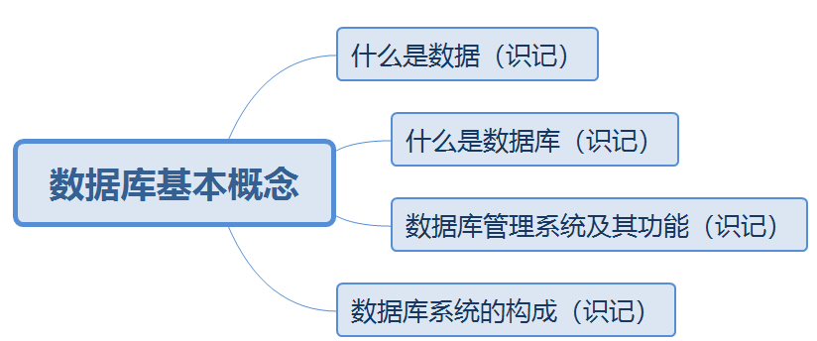
1.1 数据库基本概念
本节知识点：

Slide 14
1.1.1 数据
数据库基本概念
数据
数据库管理技术的发展
数据库系统概述
1.1 数据库基本概念
数据库系统的结构
知识点1：什么是数据（识记）
数据模型
数据库
数据库管理系统
张三 26 男
数据库系统

Slide 15

1.1.1 数据
数据库基本概念
数据
数据库管理技术的发展
数据库系统概述
1.1 数据库基本概念
数据库系统的结构
知识点1：什么是数据（识记）
数据模型
数据库
数据库管理系统
张三 26 男
数据库系统

Slide 16

1.1.1 数据
数据库基本概念
数据
数据库管理技术的发展
数据库系统概述
1.1 数据库基本概念
数据库系统的结构
知识点1：什么是数据（识记）
数据模型
数据库
数据库管理系统
张三 26 男
数据库系统

Slide 17

1.1.1 数据
数据库基本概念
数据
数据库管理技术的发展
数据库系统概述
1.1 数据库基本概念
数据库系统的结构
知识点1：什么是数据（识记）
数据模型
数据库
数据库管理系统
张三 26 男
数据库系统

Slide 18

1.1.1 数据
数据库基本概念
数据
数据库管理技术的发展
数据库系统概述
1.1 数据库基本概念
数据库系统的结构
知识点1：什么是数据（识记）
数据模型
数据库
数据库管理系统
张三 26 男
数据库系统

Slide 19
1.1.1 数据
数据库基本概念
数据
数据库管理技术的发展
数据库系统概述
1.1 数据库基本概念
数据库系统的结构
知识点1：什么是数据（识记）
数据模型
数据库
数据（Data）是描述事物的符号记录，是指利用物理符号记录下来的、可以鉴别的信息。
数据库管理系统
数据库系统

Slide 20
1.1.1 数据
数据库基本概念
数据
数据库管理技术的发展
数据库系统概述
1.1 数据库基本概念
数据库系统的结构
知识点1：什么是数据（识记）
数据模型
数据库
数据（Data）是描述事物的符号记录，是指利用物理符号记录下来的、可以鉴别的信息。
数据库管理系统
张三，男，26，北京，上海，13912345678
数据库系统

Slide 21

1.1.1 数据
数据库基本概念
数据
数据库管理技术的发展
数据库系统概述
1.1 数据库基本概念
数据库系统的结构
知识点1：什么是数据（识记）
数据模型
数据库
数据（Data）是描述事物的符号记录，是指利用物理符号记录下来的、可以鉴别的信息。
数据库管理系统
张三，男，26，北京，上海，13912345678
数据库系统
什么意思？

Slide 22
1.1.1 数据
数据库基本概念
数据
数据库管理技术的发展
数据库系统概述
1.1 数据库基本概念
数据库系统的结构
知识点1：什么是数据（识记）
数据模型
数据库
数据（Data）是描述事物的符号记录，是指利用物理符号记录下来的、可以鉴别的信息。
数据是信息存在的一种形式，只有通过解释或处理的数据才能成为有用的信息。
数据库管理系统
张三，男，26，北京，上海，13912345678
数据库系统

Slide 23
1.1.1 数据
数据库基本概念
数据
数据库管理技术的发展
数据库系统概述
1.1 数据库基本概念
数据库系统的结构
知识点1：什么是数据（识记）
数据模型
数据库
数据（Data）是描述事物的符号记录，是指利用物理符号记录下来的、可以鉴别的信息。
数据是信息存在的一种形式，只有通过解释或处理的数据才能成为有用的信息。
数据库管理系统
数据的语义
张三，男，26，北京，上海，13912345678
数据库系统

Slide 24
练习题
1、( )是描述事物的符号记录，是指利用物理符号记录下来的、可以鉴别的信息。 填空题

Slide 25
练习题
1、(数据)（Data）是描述事物的符号记录，是指利用物理符号记录下来的、可以鉴别的信息。 填空题

Slide 26

1.1.2 数据库
数据库基本概念
数据
数据库管理技术的发展
数据库系统概述
1.1 数据库基本概念
数据库系统的结构
知识点2：什么是数据库（识记）
数据模型
数据库
张三，男，26
北京，上海
13912345678
数据库管理系统
数据库系统
数据库（Database，DB）是指长期储存在计算机中的有组织的、可共享的数据集合。

Slide 27
1.1.2 数据库
数据库基本概念
数据
数据库管理技术的发展
数据库系统概述
1.1 数据库基本概念
数据库系统的结构
知识点2：什么是数据库（识记）
数据模型
数据库
数据库
张三，男，26
北京，上海
13912345678
数据库管理系统
数据库系统
数据要按照一定的数据模型组织、描述和存储，具有较小的冗余度、较高的数据独立性，系统易于扩展，并可以被多个用户分享。

Slide 28
1.1.2 数据库
数据库基本概念
数据
数据库管理技术的发展
数据库系统概述
1.1 数据库基本概念
数据库系统的结构
知识点2：数据库中存储的数据的三个基本特点（识记）
数据模型
数据库
数据库管理系统
数据库（Database，DB）是指长期储存在计算机中的有组织的、可共享的数据集合。
数据库系统

Slide 29
1.1.2 数据库
数据库基本概念
数据
数据库管理技术的发展
数据库系统概述
1.1 数据库基本概念
数据库系统的结构
知识点2：数据库中存储的数据的三个基本特点（识记）
数据模型
数据库
数据库管理系统
永久存储
有
组织
可
共享
数据库系统

Slide 30
练习题
2、数据库中存储的数据具有永久存储、有组织和（ ）三个基本特点。 填空题

Slide 31
练习题
2、数据库中存储的数据具有永久存储、有组织和（ 可共享 ）三个基本特点。 填空题

Slide 32
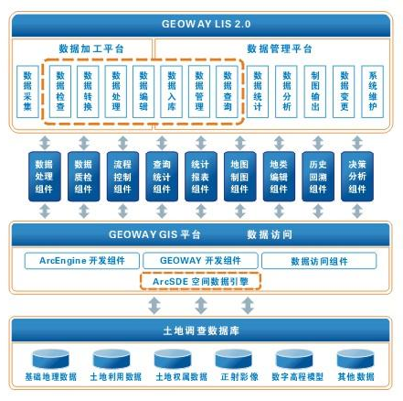
1.1.3 数据库管理系统
数据库基本概念
数据
数据库管理技术的发展
数据库系统概述
1.1 数据库基本概念
数据库系统的结构
知识点3：数据库管理系统及其功能（识记）
数据模型
数据库
数据库管理系统
张三，男，26
北京，上海
13912345678
数据库系统
数据
数据库
数据库管理系统（DBMS）

Slide 33
1.1.3 数据库管理系统
数据库基本概念
数据
数据库管理技术的发展
数据库系统概述
1.1 数据库基本概念
数据库系统的结构
知识点3：数据库管理系统及其功能（识记）
数据模型
数据库
数据库管理系统（DBMS）是专门用于建立和管理数据库的一套软件，介于应用程序和操作系统之间。
数据库管理系统
数据库系统
数据库管理系统（DBMS）

Slide 34
1.1.3 数据库管理系统
数据库基本概念
数据
数据库管理技术的发展
数据库系统概述
1.1 数据库基本概念
数据库系统的结构
知识点3：数据库管理系统及其功能（识记）
数据模型
数据库
1）数据定义功能
2）数据操纵功能
3）数据库的运行管理功能
4）数据库的建立和维护功能
5）数据组织、存储和管理功能
6）其他功能
数据库管理系统
数据库系统
数据库管理系统（DBMS）

Slide 35
1.1.4 数据库系统
数据库基本概念
数据
数据库管理技术的发展
数据库系统概述
1.1 数据库基本概念
数据库系统的结构
知识点4：数据库系统的构成（识记）
数据模型
数据库
用户（程序员）
用户（数据库终端用户）
数据库管理系统
应用程序
数据库管理系统
（DBMS）
数据库管理员
（DBA）
数据库系统
数据库

Slide 36
练习题
3、通常，一个完整的数据库系统包括数据库、数据库管理系统及相关实用工具、（ ）、数据库管理员和用户。 填空题

Slide 37
练习题
3、通常，一个完整的数据库系统包括数据库、数据库管理系统及相关实用工具、（ 应用程序 ）、数据库管理员和用户。 填空题

Slide 38
练习题
4、数据库系统简称（ ）。单选题
A:DB
B:DBMS
C:DBS
D:DBA

Slide 39
练习题
4、数据库系统简称（ C ）。单选题
A:DB——数据库
B:DBMS——数据库管理系统
C:DBS——数据库系统
D:DBA——数据库管理员

Slide 40
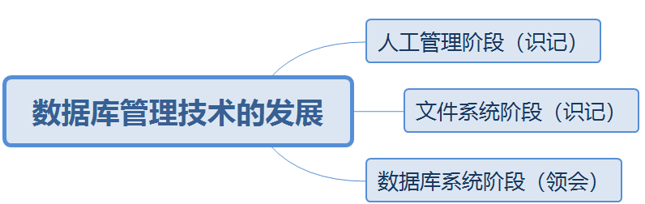
1.2 数据库管理技术的发展
本节知识点：

Slide 41
1.2.1 人工管理阶段
数据库基本概念
数据库管理技术的发展
数据库系统概述
人工管理阶段
1.2 数据库管理技术的发展
数据库系统的结构
知识点1：人工管理阶段（识记）
数据模型
文件系统阶段
人工管理阶段
文件系统阶段
数据库系统阶段
1）数据不保存
2）应用程序管理数据
3）数据面向应用程序
应用程序1
应用程序2
应用程序n
……
数据库系统阶段
数据1
数据2
……
数据n

Slide 42
1.2.2 文件系统阶段
数据库基本概念
数据库管理技术的发展
数据库系统概述
人工管理阶段
1.2 数据库管理技术的发展
数据库系统的结构
知识点2：文件系统阶段（识记）
数据模型
文件系统阶段
人工管理阶段
文件系统阶段
数据库系统阶段
应用程序1
应用程序2
应用程序n
……
数据库系统阶段
文件系统
数据1
数据2
数据n
……

Slide 43
1.2.3 数据库系统阶段
数据库基本概念
数据库管理技术的发展
数据库系统概述
人工管理阶段
1.2 数据库管理技术的发展
数据库系统的结构
知识点3：数据库系统阶段（领会）
数据模型
文件系统阶段
人工管理阶段
文件系统阶段
数据库系统阶段
1）数据集成（主要目的）
2）数据共享性（）
3）数据冗余（）
4）数据一致性
数据库系统阶段

Slide 44
1.2.3 数据库系统阶段
数据库基本概念
数据库管理技术的发展
数据库系统概述
人工管理阶段
1.2 数据库管理技术的发展
数据库系统的结构
知识点3：数据库系统阶段（领会）
数据模型
文件系统阶段
人工管理阶段
文件系统阶段
数据库系统阶段
1）数据集成（主要目的）
2）数据共享性高
3）数据冗余小
4）数据一致性
数据库系统阶段

Slide 45
1.2.3 数据库系统阶段
数据库基本概念
数据库管理技术的发展
数据库系统概述
人工管理阶段
1.2 数据库管理技术的发展
数据库系统的结构
知识点3：数据库系统阶段（领会）
数据模型
文件系统阶段
人工管理阶段
文件系统阶段
数据库系统阶段
1）数据集成（主要目的）
2）数据共享性高
3）数据冗余小
4）数据一致性
5）数据独立性高
数据库系统阶段
数据定义与使用数据的应用程序分离
称为数据独立

Slide 46
1.2.3 数据库系统阶段
数据库基本概念
数据库管理技术的发展
数据库系统概述
人工管理阶段
1.2 数据库管理技术的发展
数据库系统的结构
知识点3：数据库系统阶段（领会）
数据模型
文件系统阶段
人工管理阶段
文件系统阶段
数据库系统阶段
1）数据集成（主要目的）
2）数据共享性高
3）数据冗余小
4）数据一致性
5）数据独立性高
6）实施统一管理与控制
7）减少应用程序开发与维护的工作量
数据库系统阶段
主要包括：数据的安全性、完整性
并发控制与故障恢复等，
即数据库保护。

Slide 47
练习题
1、下面描述中，不属于数据库系统特点的是（ ）。单选题
A:数据独立性高
B:数据冗余度高
C:数据共享性好
D:数据一致性好

Slide 48
练习题
1、下面描述中，不属于数据库系统特点的是（ B ）。单选题
A:数据独立性高
B:数据冗余度高
C:数据共享性好
D:数据一致性好

Slide 49
练习题
2、数据的（ ）是数据库管理系统的主要目的。 填空题

Slide 50
练习题
2、数据的（ 集成 ）是数据库管理系统的主要目的。 填空题

Slide 51
练习题
3、数据定义与使用数据的应用程序分离称为（ ）。 填空题

Slide 52
练习题
3、数据定义与使用数据的应用程序分离称为（ 数据独立 ）。 填空题

Slide 53
练习题
4、数据库管理系统具有对数据的统一管理和控制功能，主要包括数据的独立性、完整性、并发控制与（ ）等，即数据库保护。 填空题

Slide 54
练习题
4、数据库管理系统具有对数据的统一管理和控制功能，主要包括数据的独立性、完整性、并发控制与（ 故障恢复 ）等，即数据库保护。 填空题

Slide 55
1.2 数据库管理技术的发展
本节知识点：

Slide 56
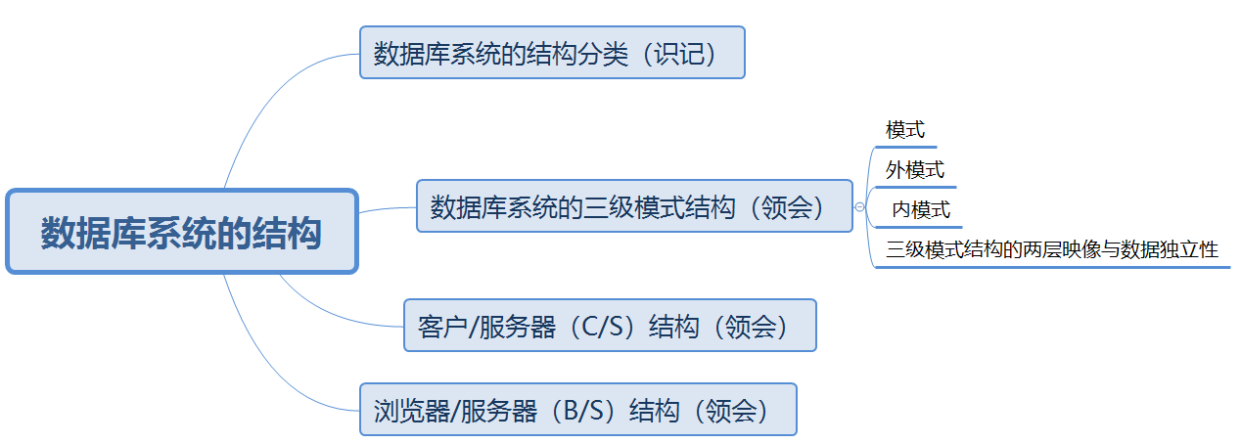
1.3 数据库系统的结构
本节知识点：

Slide 57
结构分类
1.3.0 数据库系统的结构分类
数据库基本概念
数据库管理技术的发展
数据库系统概述
1.3 数据库系统的结构
数据库系统的结构
知识点1：数据库系统的结构分类（填空、选择）
数据模型
三级模式
两层映像
从DBA的视角
C
S
结构
B
S
结构
从数据库应用的用户的视角

Slide 58
结构分类
1.3.0 数据库系统的结构分类
数据库基本概念
数据库管理技术的发展
数据库系统概述
1.3 数据库系统的结构
数据库系统的结构
知识点1：数据库系统的结构分类（填空、选择）
数据模型
三级模式
两层映像
从DBA的视角
C
S
结构
客户/服务器结构
浏览器/服务器结构
B
S
结构
从数据库应用的用户的视角

Slide 59
结构分类
1.3.0 数据库系统的结构分类
数据库基本概念
数据库管理技术的发展
数据库系统概述
1.3 数据库系统的结构
数据库系统的结构
知识点1：数据库系统的结构分类（填空、选择）
数据模型
三级模式
内部系统结构，采用三级模式
外部系统结构
两层映像
从DBA的视角
C
S
结构
客户/服务器结构
浏览器/服务器结构
B
S
结构
从数据库应用的用户的视角

Slide 60
结构分类
1.3.0 数据库系统的结构分类
数据库基本概念
数据库管理技术的发展
数据库系统概述
1.3 数据库系统的结构
数据库系统的结构
知识点1：数据库系统的结构分类（填空、选择）
数据模型
三级模式
内部系统结构，采用三级模式
外部系统结构
两层映像
从DBA的视角
C
S
结构
客户/服务器结构
浏览器/服务器结构
B
S
结构
从数据库应用的用户的视角

Slide 61
结构分类
1.3.0 数据库系统的结构分类
数据库基本概念
数据库管理技术的发展
数据库系统概述
1.3 数据库系统的结构
数据库系统的结构
知识点1：数据库系统的结构分类（填空、选择）
数据模型
三级模式
模式
内模式
外模式
内部系统结构，采用三级模式
外部系统结构
两层映像
从DBA的视角
C
S
结构
客户/服务器结构
浏览器/服务器结构
B
S
结构
从数据库应用的用户的视角

Slide 62
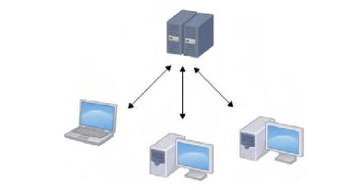
结构分类
1.3.0 数据库系统的结构分类
数据库基本概念
数据库管理技术的发展
数据库系统概述
1.3 数据库系统的结构
数据库系统的结构
知识点1：数据库系统的结构分类（填空、选择）
数据模型
三级模式
模式
内模式
外模式
内部系统结构，采用三级模式
外部系统结构
两层映像
从DBA的视角
集中式结构
分布式结构
并行结构
C
S
结构
客户/服务器结构
浏览器/服务器结构
B
S
结构
从数据库应用的用户的视角

Slide 63
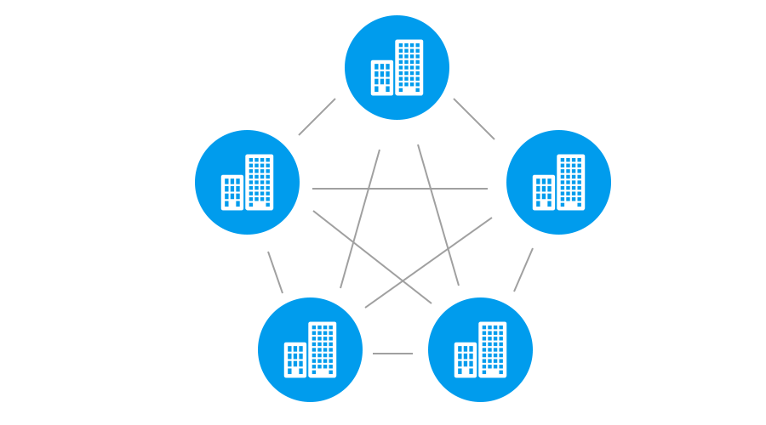
结构分类
1.3.0 数据库系统的结构分类
数据库基本概念
数据库管理技术的发展
数据库系统概述
1.3 数据库系统的结构
数据库系统的结构
知识点1：数据库系统的结构分类（填空、选择）
数据模型
三级模式
模式
内模式
外模式
内部系统结构，采用三级模式
外部系统结构
两层映像
从DBA的视角
集中式结构
分布式结构
并行结构
C
S
结构
客户/服务器结构
浏览器/服务器结构
B
S
结构
从数据库应用的用户的视角

Slide 64
结构分类
1.3.0 数据库系统的结构分类
数据库基本概念
数据库管理技术的发展
数据库系统概述
1.3 数据库系统的结构
数据库系统的结构
知识点1：数据库系统的结构分类（填空、选择）
数据模型
三级模式
（ ）
内模式
外模式
内部系统结构，采用三级模式
外部系统结构
两层映像
从DBA的视角
集中式结构
（ ）结构
（ ）结构
C
S
结构
客户/服务器结构
（ ）结构
B
S
结构
从数据库应用的用户的视角

Slide 65
结构分类
1.3.0 数据库系统的结构分类
数据库基本概念
数据库管理技术的发展
数据库系统概述
1.3 数据库系统的结构
数据库系统的结构
知识点1：数据库系统的结构分类（填空、选择）
数据模型
三级模式
模式
内模式
外模式
内部系统结构，采用三级模式
外部系统结构
两层映像
从DBA的视角
集中式结构
分布式结构
并行结构
C
S
结构
客户/服务器结构
浏览器/服务器结构
B
S
结构
从数据库应用的用户的视角

Slide 66
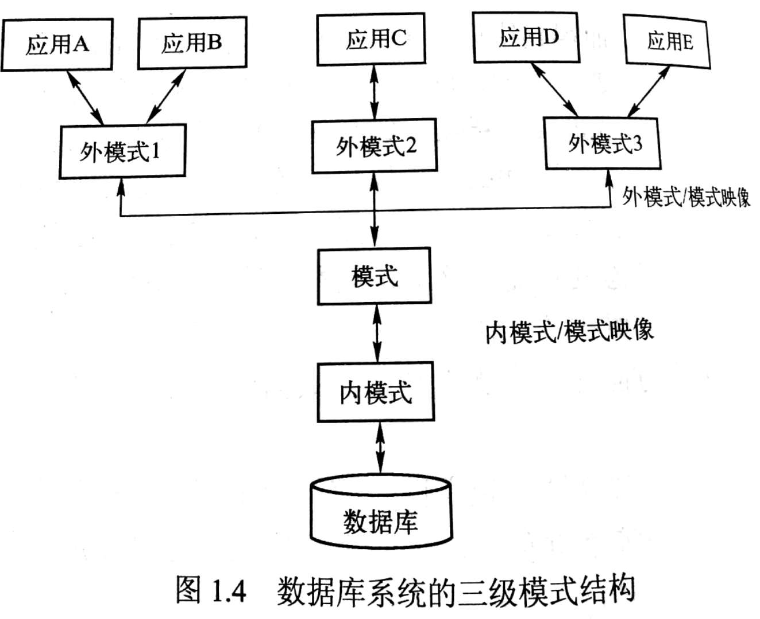
结构分类
1.3.1.0 数据库系统的三级模式结构
数据库基本概念
数据库管理技术的发展
数据库系统概述
1.3 数据库系统的结构
数据库系统的结构
知识点2：数据库系统的三级模式结构（选择）
数据模型
三级模式
两层映像
C
S
结构
B
S
结构

Slide 67
结构分类
1.3.1.1 模式
数据库基本概念
数据库管理技术的发展
数据库系统概述
1.3 数据库系统的结构
数据库系统的结构
知识点2：数据库系统的三级模式结构（选择）
数据模型
三级模式
两层映像
C
S
结构
也称为概念模式或逻辑模式
长度：5；类型：字符型；
B
S
结构

Slide 68
结构分类
1.3.1.2 外模式
数据库基本概念
数据库管理技术的发展
数据库系统概述
1.3 数据库系统的结构
数据库系统的结构
知识点2：数据库系统的三级模式结构（选择）
数据模型
三级模式
两层映像
也称为子模式或用户模式
C
S
结构
姓名 年龄
孙小涵 18
赵珂卉 17
B
S
结构

Slide 69
结构分类
1.3.1.3 内模式
数据库基本概念
数据库管理技术的发展
数据库系统概述
1.3 数据库系统的结构
数据库系统的结构
知识点2：数据库系统的三级模式结构（选择）
数据模型
三级模式
两层映像
C
S
结构
也称为存储模式
B
S
结构
姓名 年龄
孙小涵 18
赵珂卉 17

Slide 70
关于三级模式的法宝：
用户级<—>外模式
概念级<—>模式
物理级<—>内模式

Slide 71
结构分类
数据库基本概念
数据库管理技术的发展
数据库系统概述
1.3 数据库系统的结构
数据库系统的结构
知识点2：数据库系统的三级模式结构（选择）
数据模型
三级模式
名称 | 别称
模式 | （ ）模式，（ ）模式
外模式 | （ ）模式，或（ ）模式
内模式 | （ ）模式
两层映像
C
S
结构
B
S
结构

Slide 72
结构分类
数据库基本概念
数据库管理技术的发展
数据库系统概述
1.3 数据库系统的结构
数据库系统的结构
知识点2：数据库系统的三级模式结构（选择）
数据模型
三级模式
名称 | 别称 | 视图类型
模式 | 概念模式，逻辑模式 | 概念视图
外模式 | 子模式，或用户模式 | 数据视图，即用户视图
内模式 | 存储模式 | 内部视图，或存储视图
两层映像
C
S
结构
B
S
结构

Slide 73
1
5
3
1
2
3
4
5
2
9
7
4
10
8
你眼中的数据
（视图）

Slide 74
结构分类
1.3.1.0 数据库系统的三级模式结构
数据库基本概念
数据库管理技术的发展
数据库系统概述
1.3 数据库系统的结构
数据库系统的结构
知识点2：数据库系统的三级模式结构（选择、填空）
数据模型
三级模式
两层映像
数据库的核心，也是数据库设计的关键
C
S
结构
B
S
结构

Slide 75
练习题
1、在数据库系统中，描述全部数据的整体逻辑结构的是（ ）。单选题
A:外模式
B:概念模式
C:内模式
D:存储模式

Slide 76
练习题
1、在数据库系统中，描述全部数据的整体逻辑结构的是（ B ）。单选题
A:外模式
B:概念模式
C:内模式
D:存储模式

Slide 77
练习题
2、从数据库管理员的视角来看，数据库外部体系结构通常表现为集中式结构、分布式结构、（ ）。填空题

Slide 78
练习题
2、从数据库管理员的视角来看，数据库外部体系结构通常表现为集中式结构、分布式结构、（ 并行结构 ）。填空题

Slide 79
练习题
3、外模式也称为子模式或（ ）。单选题
A:逻辑模式
B:用户模式
C:存储模式
D:概念模式

Slide 80
练习题
3、外模式也称为子模式或（ B ）。单选题
A:逻辑模式——模式
B:用户模式——外模式
C:存储模式——内模式
D:概念模式——模式

Slide 81
结构分类
1.3.1.4 三级模式结构的两层映像与数据独立性
数据库基本概念
数据库管理技术的发展
数据库系统概述
1.3 数据库系统的结构
数据库系统的结构
知识点3：三级模式结构的两层映像与数据独立性(选择)
数据模型
三级模式
所谓映像，就是一种对应规则，它指出映像双方是如何进行转换的。
两层映像
x
y
C
S
结构
映像
B
S
结构

Slide 82
结构分类
1.3.1.4 三级模式结构的两层映像与数据独立性
数据库基本概念
数据库管理技术的发展
数据库系统概述
1.3 数据库系统的结构
数据库系统的结构
知识点3：三级模式结构的两层映像与数据独立性(选择)
数据模型
三级模式
两层映像
C
S
结构
模式/内模式映像
保证了数据与程序的物理独立性
B
S
结构

Slide 83
结构分类
1.3.1.4 三级模式结构的两层映像与数据独立性
数据库基本概念
数据库管理技术的发展
数据库系统概述
1.3 数据库系统的结构
数据库系统的结构
知识点3：三级模式结构的两层映像与数据独立性(选择)
数据模型
三级模式
两层映像
外模式/模式映像
保证了数据与程序的逻辑独立性
C
S
结构
B
S
结构

Slide 84
练习题
所谓映像，就是一种（ ），它指出映像双方是如何进行转换的。填空题

Slide 85
练习题
所谓映像，就是一种（ 对应规则 ），它指出映像双方是如何进行转换的。填空题

Slide 86

THANK YOU

